Slide 1





GROUPE FULL SATCK _ EIDIA
Social Media laravel
App : Uconnect
Date: June 12, 2025
Prepared by: Bennani Gabsi Zineb
2024/2025

Slide 2



Introduction
Dans un monde où les réseaux sociaux façonnent nos relations et notre accès à l'information, les étudiants et le personnel universitaire restent souvent dispersés sur des plateformes généralistes, sans espace dédié à leur réalité quotidienne. C’est là qu’intervient Uconnecte : un réseau social universitaire privé, conçu spécialement pour la communauté de l'Université Euromed de Fès.
Uconnecte, contraction de "University Connecté", vise à connecter les étudiants, les enseignants et les membres du staff dans un cadre sécurisé, ciblé et exclusivement académique. L’objectif est simple : reproduire l’expérience sociale d’un Facebook, mais en l’adaptant aux besoins, valeurs et opportunités propres à notre université.
Social Media Laravel App : Uconnect
june 12, 2025

Slide 3
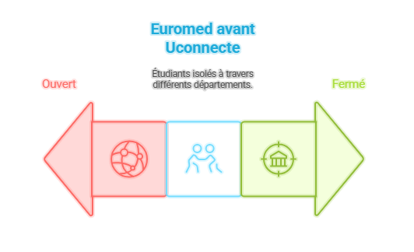
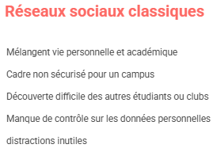
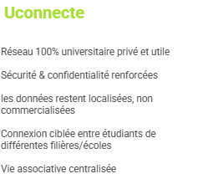
Pourquoi Uconnecte ? Quelle nécessité ?

Slide 4
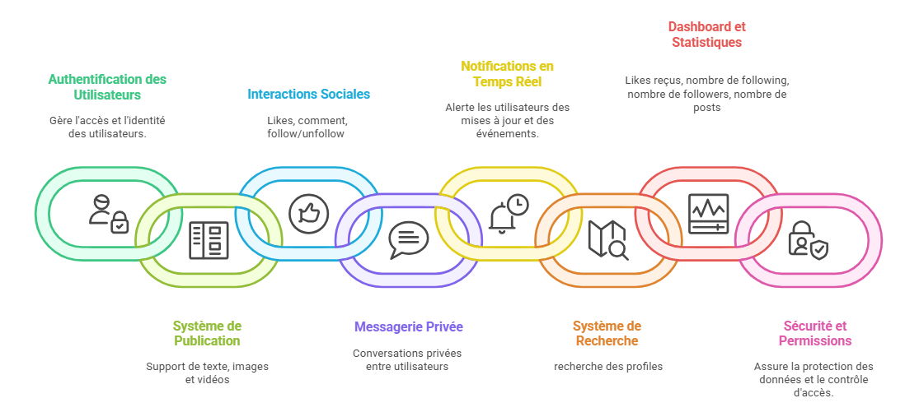

Architecture du Système de Plateforme

Slide 5

Conception UML de l’application Uconnecte
Social Media Laravel App : Uconnect
june 12, 2025

Slide 6
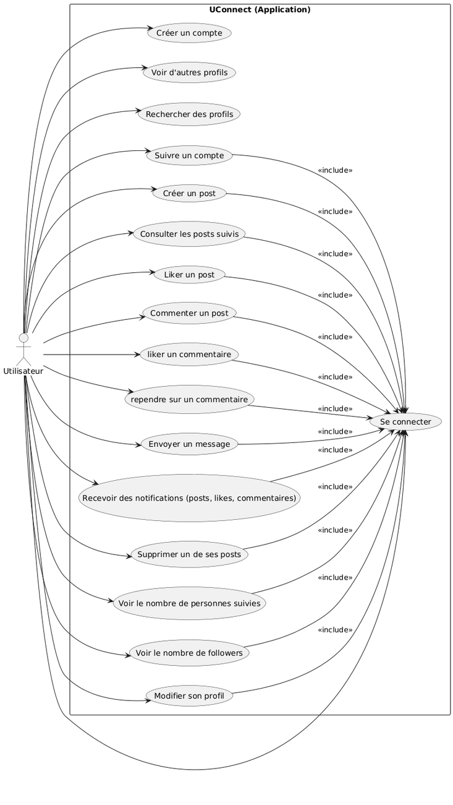

use case diagram
Ce diagramme fournit une vue d’ensemble fonctionnelle du système réaliser, sans entrer dans les détails techniques.
Permet de mieux comprendre les besoins utilisateurs et guider le développement et sans motionner les fonctionnalités non développer .

Slide 7

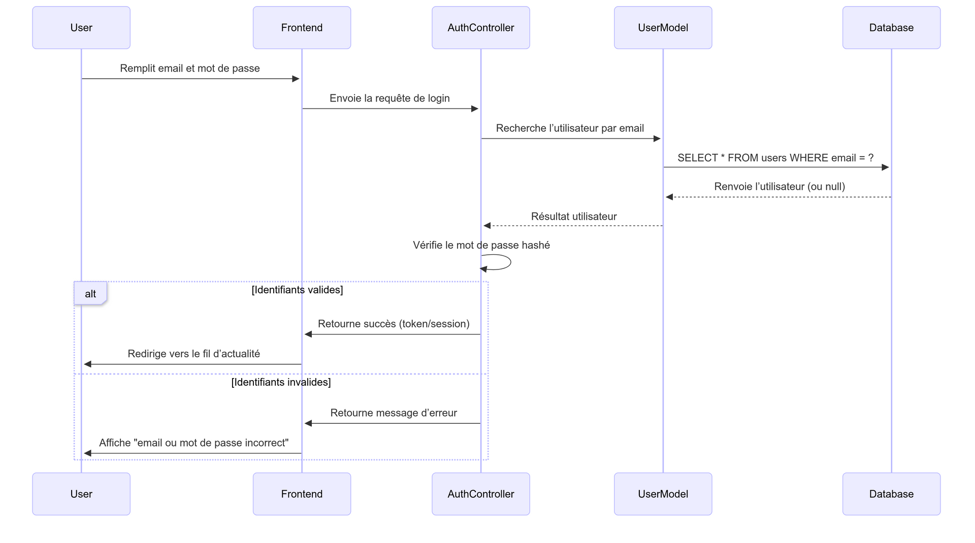
Sequence diagram :
authentification

Slide 8
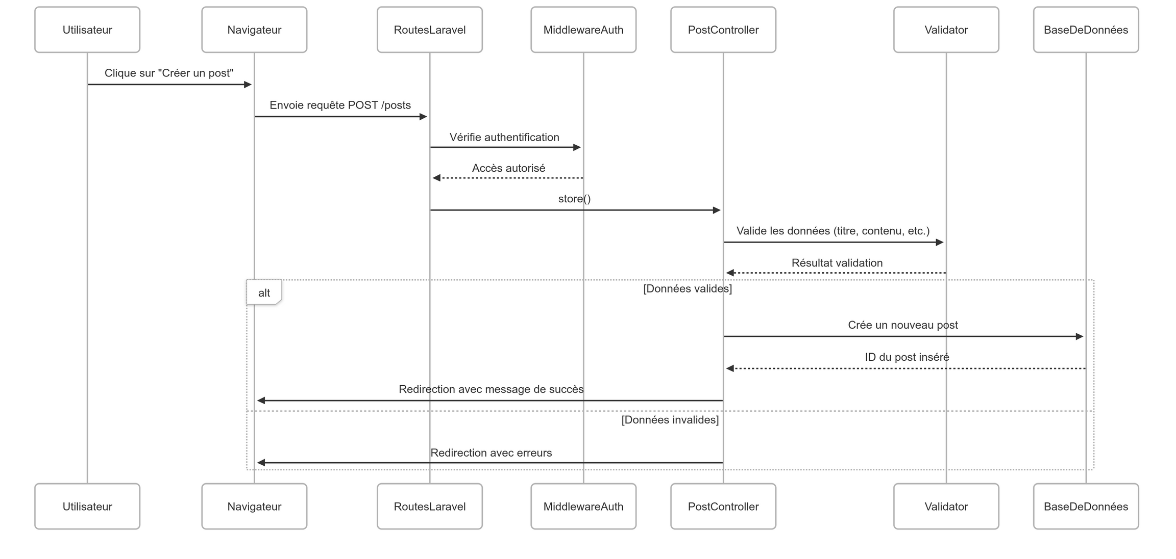
Sequence diagram :
creation de poste

Slide 9

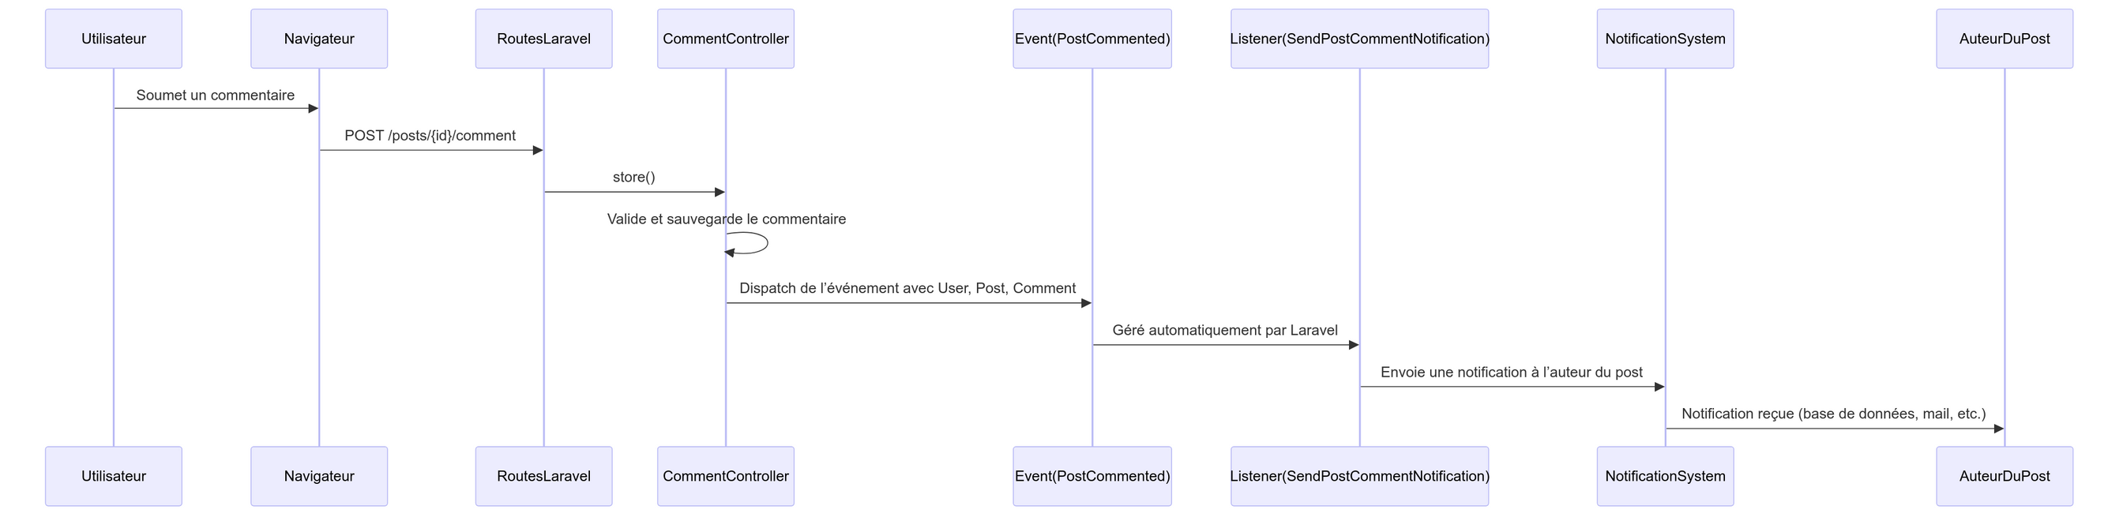
Sequence diagram :
notification

Slide 10
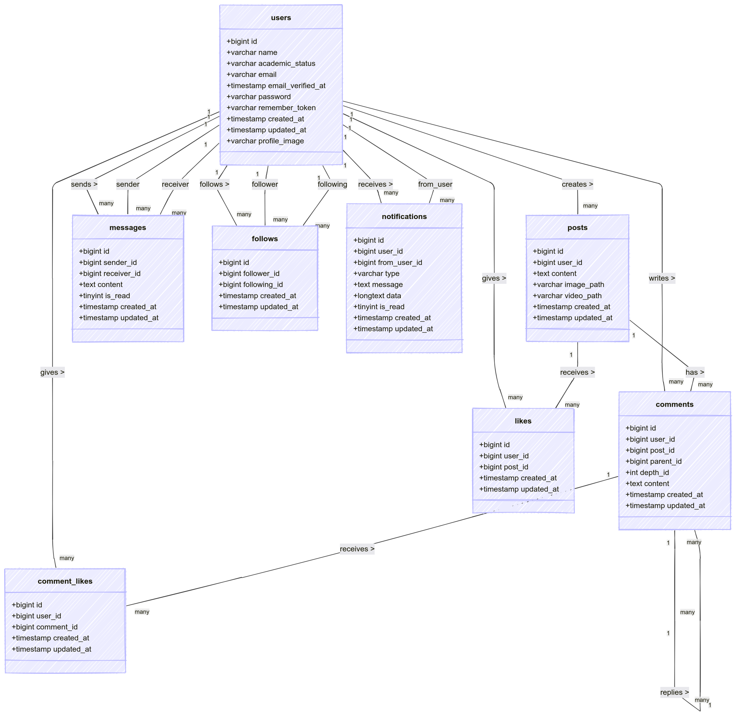
Class diagram
Ce diagramme représente la structure statique du système, en définissant les classes, leurs attributs, leurs méthodes, ainsi que les relations entre elles

Slide 11
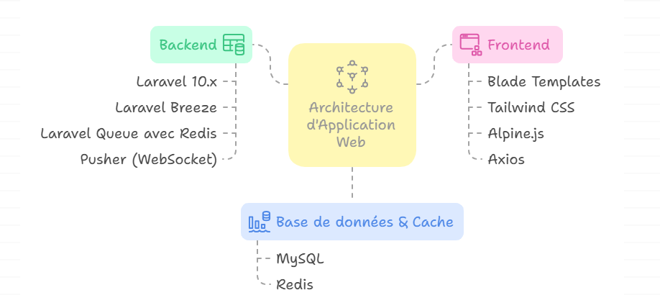

Technologies utilisées & Environnement de développement

Slide 12

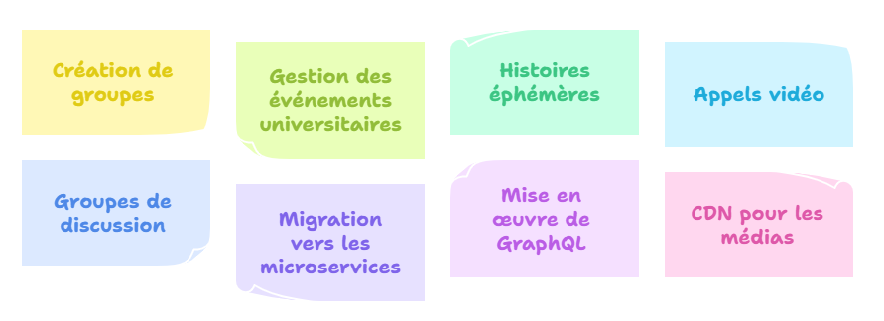

Axes d'Amélioration

Slide 13

Thank you.

